Slide 1
Открытый урок по теме «Культура Древней Греции» в 6 классе.
Составила учитель истории I категории школы № 20 города Чирчика Сячина Галина Владимировна.

Slide 2
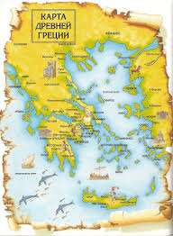
География:
1. На каком полуострове находится Древняя Греция?
2. Из скольких частей она состоит?
3. Назовите их и покажите на карте.
4. Какие моря омывают Древнюю Грецию?

Slide 3
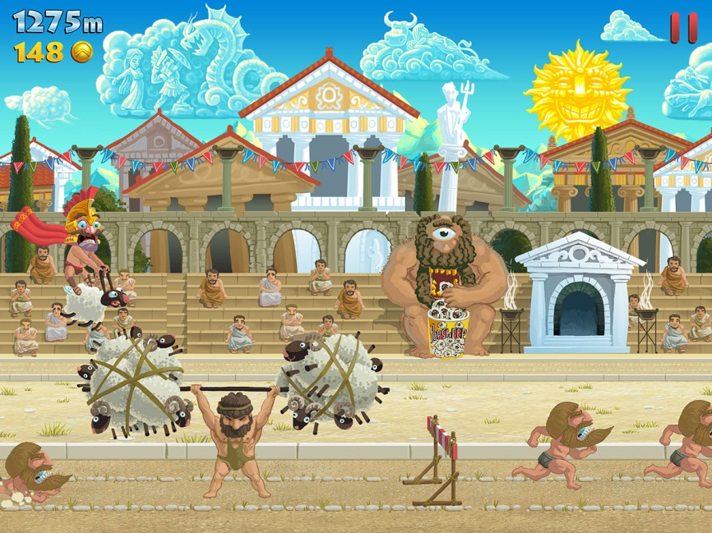
Интегрированный урок по истории в 6 классе по теме: «Олимпийские игры в Древней Греции».

Slide 4

Первые Олимпийские игры.
Более 3 тысяч лет назад в Европе на юге Балканского полуострова появилось новое государство Древняя Греция. Там на северо-западной части Пелопонесского полуострова находилась небольшая область Олимпия. Вот именно в Олимпии начали проводиться первые Олимпийские игры, посвященные главному богу Греции Зевсу Олимпийскому.

Slide 5
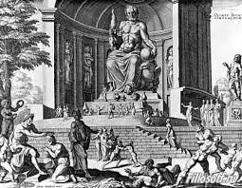
На время Олимпийских игр в Древней Греции прекращались войны и заключалось перемирие.

Slide 6
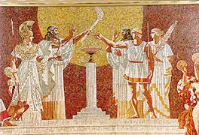
«Священный мир объявлен по всей Элладе! Дороги на суше и на море безопасны! Ступайте же в Олимпию!»

Slide 7
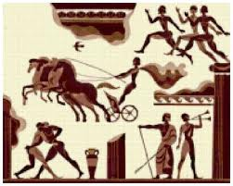
"Нет другой эвезды благороднее солнца, дающей столько тепла и блеска в пустыне неба. Так и мы прославляем те, что из всех Игр благородней, - Олимпийские игры!!!»

Slide 8
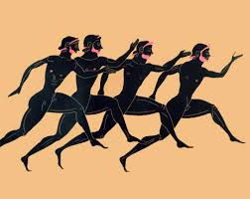
I вид соревнований: Бег.

Slide 9
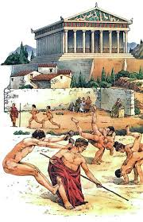
II вид соревнований: Прыжки в длину.

Slide 10
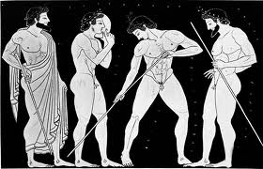
III вид соревнований: Метание копья.

Slide 11
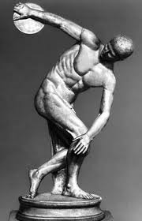
IV вид соревнований: Метание диска.

Slide 12
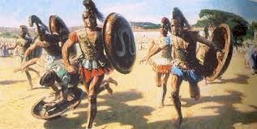
V вид соревнований: бег в полном вооружении (в шлеме, со щитом и оружием).

Slide 13
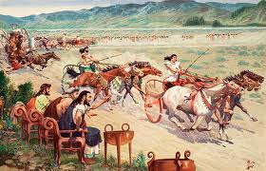
VI вид соревнований: Колесницы.

Slide 14
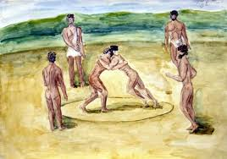
VII вид соревнований: Борьба.

Slide 15
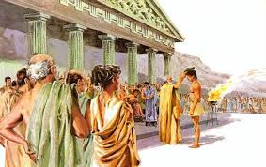
Церемония награждения победителей Олимпийских игр.

